Slide 1
أساسيات تصنيف نباتات زهرية 222 نبت
د. نجاة عبد الوهاب بخاري
قسم النبات والحياء الدقية – جامعة الملك سعود
المحاضرة الرابعه

Slide 2
رؤية ورسالة جامعة الملك سعود
الرِؤية: تحقيق الريادة في تنويع أساليب التعليم والتعلم وتطويرها من خلال التعلم الإلكتروني القائم على تقنية المعلومات والاتصال الحديثة وأن تكون العمادة رائدة في نشر التعليم وتيسيره باستخدام أحدث تقنيات المعلومات والاتصال.
الرسالة: مساعدة أعضاء هيئة التدريس والطلاب لتجويد عملية التعلم من خلال استثمار أساليب التعلم الإلكتروني، وإتاحة الفرصة للمتعلم لاحتيار المكان والزمان المناسبين للتعلم ومساعدة أعضاء هيئة التدريس على تفعيل التعليم من خلال تقديم المحتوى العلمي بأساليب تعتمد على تقنية المعلومات والاتصال الحديثة .

Slide 3
رؤية ورسالة كليه العلوم
الرؤية:
الوصول إلى معايير الجودة أكاديمياً وبحثياً وصناعة مخرج تعليمي مؤهل، و فعّال وبالتالي مُنتج.
الرسالة:
استقطاب الكفاءات من أهل الخبرة والعلم العميق للمشاركة في العملية التعليمية وتطوير البحث العلمي، و تطوير المقرر الدراسي من ناحية المضمون و وسيلة التعليم ليواكب آخر المستجدات العلمية، وتأهيل الطالب معرفياً وشخصياً ليتمكن باقتدار من خدمة مجتمعه.

Slide 4
رؤية ورسالة قسم النبات والأحياء الدقيقة
الرؤيـــة:
الارتقاء بالمستوى الأكاديمي والبحثي لمواكبة التقدم العلمي ومتطلبات المجتمع.
الرســالة:
تطوير المسيرة العلمية وتطوير أساليب البحث العلمي عن طريق التخطيط الإستراتيجي والرؤية الواضحة للعلوم والتقنية على مستوى الوطن. كذلك تدريب الكوادر الوطنية ، وإدخال منهجية متطورة لتلبية احتياجات المجتمع المختلفة ، ولخدمة مختلف المشاريع البحثية والإنمائية بالمجتمع.

Slide 5
الطلع Androecium
هو عضو التذكير في الزهرة ويتركب الطلع من عدد من الأسدية stamens وعندما يكون الطلع أكثر من سداة فإنه يسمى Andoecium ويختلف عدد الأسدية بأختلاف الأزهار.
وهو يتركب عادة من:
خيط طويل او قصير filament وهو الذي يحمل المتك ويضعه في الوضع الملائم لإنتشار حبوب اللقاح لذا نجده يختلف في الشكل تبعاً لطريقة التلقيح.
المتك anther وهو الذي يحتوي على حبوب اللقاح pollen grains يتكون من فصين وكل فص يحتوي على كيسين حبوب اللقاح.
الموصل connective يصل ما بين الفصين

Slide 6
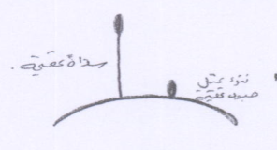

Slide 7
عدد الأسدية:
قد يكون متفقاً مع عدد البتلات تسمى في هذه الحالة Isostemonous .
عندما تكون ضعف عدد البتلات في محيطيه فتسمى diplostemonous .
قد تختزل الأسدية بإنقراض المحيط الخارجي أو الداخلي فتسمى haplostemonous او إلى أقل من ذلك يعتبر الخيط من الوجهة المورفولوجية عنق الورقة السدائية فهو يضع المتك في الوضع الملائم لإنتشار حبوب اللقاح.
يعتير الخيط من الوجهة المرفولوجية عنق الورقة السدائية.

Slide 8
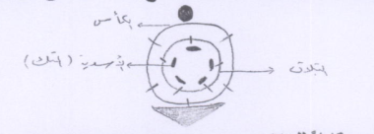
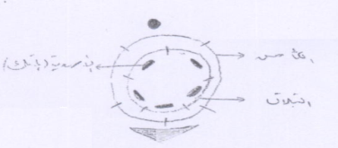
موضع الأسدية:
تتركب الأسدية بحيث:
يتبادل المحيط الخارجي مع البتلات وهذا التبادل يسمى diplostemonous
او قد يكون المحيط الخارجي مقابلاً للبتلات وهذا التقابل يسمى obdiplostemonous كما هو الحال في الفصيلة الجرائية والقرنفلية.

Slide 9
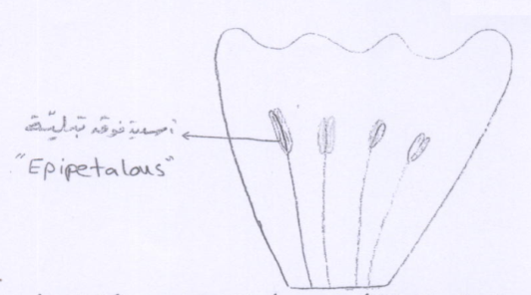
نشأة الأسدية:
تخرج الأسدية من التخت ولكن في بعض الحالات تخرج من البتلات حيث تكون ملتحمة معها وتسمى في هذه الحالة " الأسدية فوق بتلية Epipetalous" كما في زهرة المنثور.

Slide 10
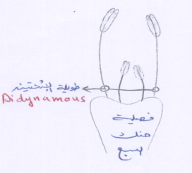
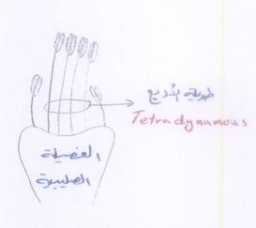
طول الأسدية:
قد تكون الأسدية متساوية في الطول أو مختلفة كما في الفصيلة الصليبية حيث توجد 4 اسدية متساوية في الطول واثنتان قصيرتان وتسمى الأسدية في هذه الحالة طويلة الأربع Tetradynamous ، وقد توجد سداتين طويلتين وأخريان قصيرتان كما في حنك السبع وتسمى الأسدية في هذه الحالة طويلة الأثتتين Didynamous .

Slide 11
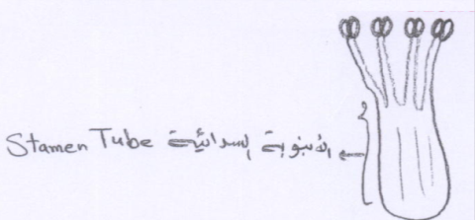
التحام الأسدية:
الأسدية قد تكون ملتحمة أو منفصلة حسب نوع النبات وهنا عدة أنواع لإلتحام في الأسدية منها:
التحام عن طريق الخيوط:
1- فإذا التحمت هذه الخيوط في حزمة واحدة تسمى Monodelphous كما في الخبازى Malva واكساليس Oxalix .

Slide 12
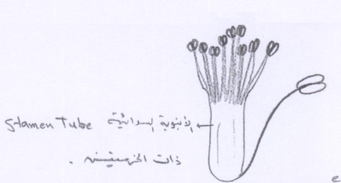
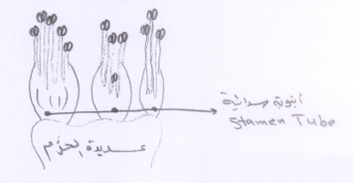
2- قد تلتحم الخيوط في حزمتين مثل جنس الفول والبازلاء وتسمى ثنائي الحزمة diadelphous. كما في الفول والبازيلاء "الفصيلة القرنية".
3- عندما تلتحم الأسدية في عدة حزم يقال للطلع في هذه الحالة "عديد الحزم" polyadelphous كما في الملوخية والموالح والبرتقال citrus

Slide 13
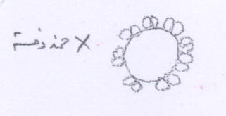
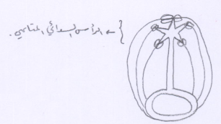
التحام عن طريق المتوك:
1- الأنبوبة المتكية Anther tube
2- الرأس سدائية المتاعية Gynostegium كما في العشار "الفصيلة العشارية".

Slide 14
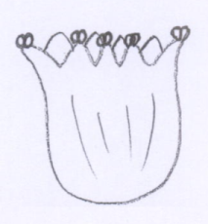
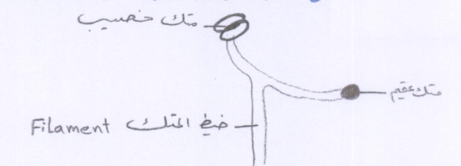
السداة قد تكون متفرعة وتكون شكل الشجرة مثل : الخروع.
إذا توقفت المتوك عن أداء وظيفتها تسمى "عقيمة" Staminods كما في السلفيا من الفصيلة الشفوية.
قد تختزل بعض الأسدية إلى أسنان.
قد تلتصق الخيوط بحامل المتاع أو أن تلتصق بأسفل القلم كما تبدو لو تكون محمولة على المتاع مكونه ما يسمى بالعمود السدائي المتاعي column gyanardrium

Slide 15
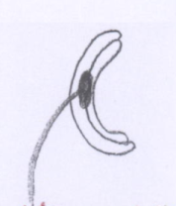
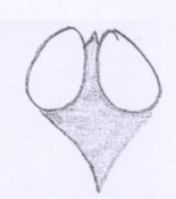
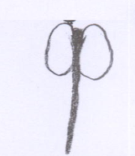
الموصل connective
هونقطة إتصال الخيط بالمتك وللموصل عدة أنواع:
موصل ظهري " اتصال ظهري" dorsifixed كما في الماجنوليا Magnolia
اتصال قاعدي basifixed وهو الغالب في النباتات الزهرية كما في الشقيق
اتصال متحرك medifixed كما في الفصيلة النجيلية "النجيليات" لذا فمعظم افراد هذه الفصيلة هوائية التلقيح.

Slide 16
يعتبر علماء التصنيف أن الأسدية ذات الأسدية القليلة والتي فيها خمس أسدية أكثر تطوراً من الأزهار ذات الأعداد الكبيرة من الأسدية.
عندما تكون المتوك قليلة العدد فهي تعطي حبوب لقاح أكثر قوة لمقاومة الظروف الخارجية. أما الأسدية كثيرة العدد فتضعف بالنسبة لقليلة العدد فهي تعطي حبوب لقاح أقل مقاومة وتقل الطاقة في عملية التلقيح.
اتصال التحامي Adenate وفيها يمتد الخيط بين فصي المتك إلى أعلى.

Slide 17
المتك Anther
يتكون المتك من فصين Lobes طوليين يربطهما الواصل Connective ويشمل كل فص تجويفين يطلق على كل منهما اسم كيس اللقاح ( كيس الطلع Pollen) ويحتوي كل كيس لقاح على عدد كبير من حبوب اللقاح pollen grains .
نادراً ما يتكون المتك من فص واحد كما في الفصيلة الخبازية والقرعية .
قد لا يحتوي المتك على حبوب لقاح كما في بعض اسدية نبات السنا مكي cassia .

Slide 18
تغطي كل كيس بوغي من الخارج طبقة هي البشرة ، وإلى الداخل من البشرة توجد طبقة الخلايا الليفية Fibrous layer وتتكون من خلايا عمادية الثغر تموت محتوياتها ويوجد بجدرها تغلظ ليفي ماعدا الجدار الخارجي الذي يبقى رقيقاً ، ويلي الطبقة الليفية عدد من الطبقات المتوسطة Intermediate layers ثم النسيج الغذائي Tapetum ، التي تحيط بالتجويف المشتمل على حبوب اللقاح ، وخلاياها غنية بمحتوياتها وتستعمل كغذاء لحبوب اللقاح اثناء اكتمال نضجها ، وعند تكوين حبوب اللقاح تنقسم الخلايا الواحدة لحبوب اللقاح pollen mother cells انقسامين : احدهما اختزالي وبذلك ينشأ من كل خليه اربع حبوب لقاح منها احادية الأساس الكروموسومي.
التركيب التشريحى للمتك " غير المتفتح"
التركيب التشريحي اللمتك " المتفتح"

Slide 19
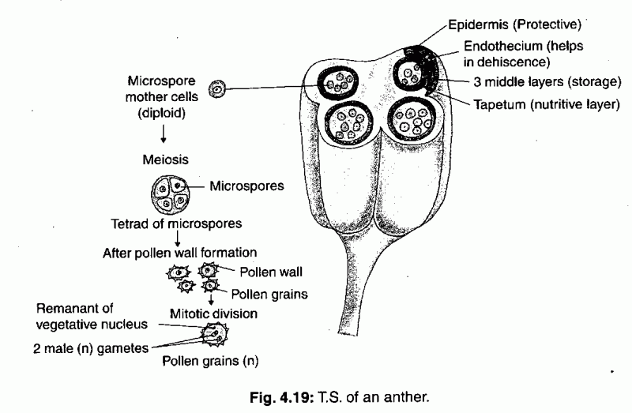

Slide 20
التركيب التشريحي للمتك غير المتفتح

Slide 21
التركيب التشريحي للمتك المتفتح

Slide 22
ميكانيكية تفتح المتك:
يعزى انفتاح المتك إلى طبقة الخلايا الليفية ، حيث أنها غير متساوية السمك إذ أن الجدر الداخلية القطرية سميكة. أما الخارجية فرقيقة ، فعندما يصبح الجو جافاً تفقد طبقة البشرة الماء وتجف فتنكمش خلايا الطبقة الليفية نتيجة لفقدها للماء ويتجلى هذا الإنكماش في جدرها الخارجية الرقيقة ، وينشأ عن ذلك تفتح على طول الخط الجانبي الفاصل بين كيس اللقاح في كل فص ، ذلك إن هذا الخط الفاصل يتكون من خلايا رقيقة الجدران فقط . وتختلف طرق انفتاح المتك فقد تنفتح المتوك بواسطة شق طولي.

Slide 23
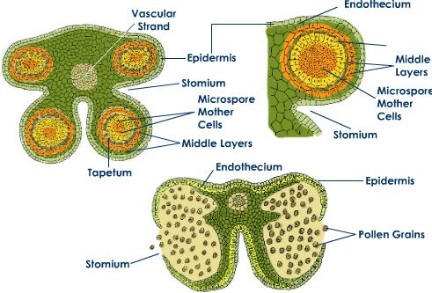

Slide 24
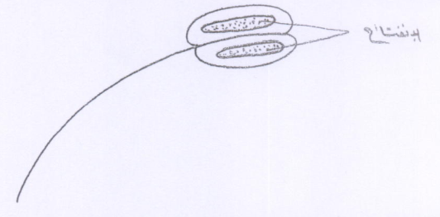
وطرق انفتاح المتك مختلفة بإختلاف النبات والبيئة التي يعيش فيها:
انفتاح طولي وهو الأكثر شيوعاً Longitudinal كما في معظم النباتات

Slide 25
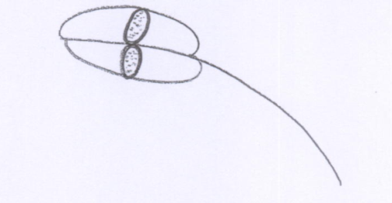
إنفتاح عرضي Transverse كما في الهيباسيكس Hibisus

Slide 26
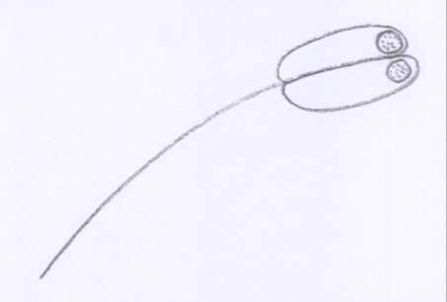
إنفتاح بواسطة الثقوب القميةByapicalpores كما في الفصيلة الأريكية Ericaceae

Slide 27
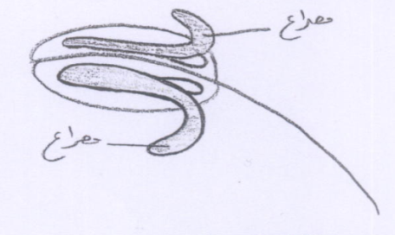
إنفتاح مصراعي By valves كما في الفصيلة الغارية Lauraceae
في حالة الإتصال القاعدي للمتك يكون الإنفتاح حافياً Marginal او جانباً Lateral.

Slide 28
يغطي كل فص طبقة في المتك الطبقات في المتك:
1- طبقة خلايا البشرة تليها.
2- طبقة من الخلايا الليفية والتي تتكون من خلايا عمادية الشكل تحولت محتوياتها ويوجد بجدرها تغلظ ليفي ما عدا الجدار الداخلي الذي يبقى رقيقا وتليها.
3- عدد من الطبقات المتوسطة .
جميع الطبقات السابقة تمثل الأنسجة الخارجية Outer tissue يلي ذلك:
4- النسيج المغذي والذي يحيط بالتجويف المشتمل على حبوب اللقاح وخلاياها غنية بمحتوياتها وتستعمل كغذاء لحبوب اللقاح عند اكتمال نضجها ، وعند تكوين حبوب اللقاح تنقسم الخلايا الأمية لحبوب اللقاح إنقسامين احدها اختزالي وبذلك ينشأ من كل خلية 4 حبوب لقاح كل منها أحادية الأساس الكروموسومي.

Slide 29
ميكانيكية تفتح المتوك:
يعزى انفتاح المتك إلى طبقة الخلايا الليفية حيث أنها غير متساوية السُمك ، فعندما يصبح الجو جافاً تفقد طبقة البشرة الماء وتجف ثم تنكمش خلايا الطبقة الليفية نتيجة لفقدها الماء ويتجلى هذا الإنكماش في جدرها الخارجية حيث ينشأ عن ذلك تفتح على طول الخط الجانبي الفاصل بين كيسي اللقاح في كل فص.
ويلاحظ في كل فص خط طولي هو خط التفتح يسمى بالسطح البطني أما الجهة الأخرى تمثل السطح الظهري .

Slide 30
إذا كان السطح البطني متجهاً نحو المتاع يقال لهذه المتوك داخلية التفتح Entrorse . وعندما يكون خط التفتح متجهاً إلى الكأس أو المتاع يقال لهذه المتوك خارجية Extrorse " داخلية وخارجية التفتح في نفس الوقت" .
وقد تتجه بعض المتوك نحو المتاع والبعض الآخر نحو التويج للخارج في زهرة واحدة .
إن عدد الأسدية يختلف من نبات لآخر حيث أن بعض أزهار النباتات تحتوي على:
1- سداتين فقط كما في الزيتون
2- سداة واحدة فقط كما في نبات السنتراتش.

